Slide 1
Backup/restore baza podataka kod MS SQL Server baze podataka
Student: Lazar Najdanović 1763

Slide 2
Sadržaj
Backup baze podataka
Vrste backup-a
Restore baze podataka
Modeli oporavka
Azure Blob Storage

Slide 3
Uvod
Ključni procesi za upravljanje podaci u SQL Server-u su backup i restore.
Efikasna strategija za ove procese zahteva pažljivo planiranje i sprovođenje.

Slide 4
Backup baze podataka
Šta je backup baze podataka?
Zašto treba praviti rezervne kopije?

Slide 5
Backup baze podataka
Različite faze životnog ciklusa sistema mogu biti pogođene raznim kvarovima. Iako je moguće preduzeti mere za smanjenje kvarova, ne postoji garancija da do njih neće doći
Vrste kvarova koje možemo da sretnemo su:
Otkazivanje hardvera
Neuspeh aplikacije
Greška korisnika
Otkaz sistema

Slide 6
Vrste backup-a
Full backups
Full file backups
Differential backups
Partial log backups
Tail-log backups
Transacation log backups
Copy-only backups

Slide 7
Koraci za backup
Nakon što se povežete sa odgovarajućom instancom MS SQL Engine, u Object Explorer-u proširite stablo servera.
Proširite opciju Databases i odaberite korisničku bazu podataka ili proširite opciju System Databases i odaberite sistemsku bazu podataka.

Slide 8
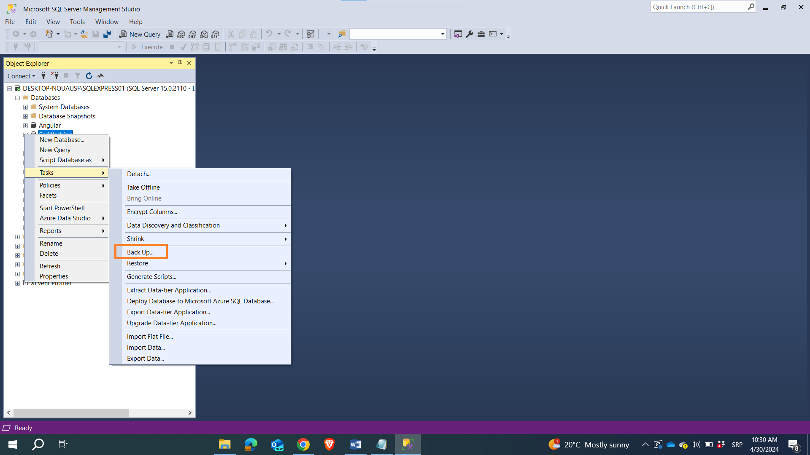

Slide 9
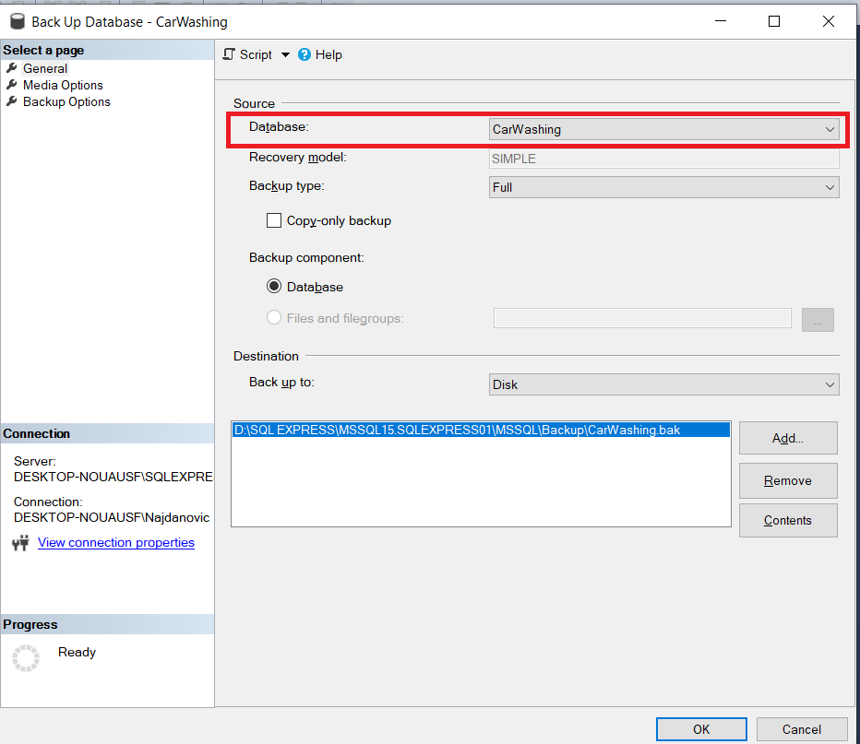
U dijalogu Back Up Database, baza podataka koju ste odabrali pojavljuje se u padajućem meniju.

Slide 10
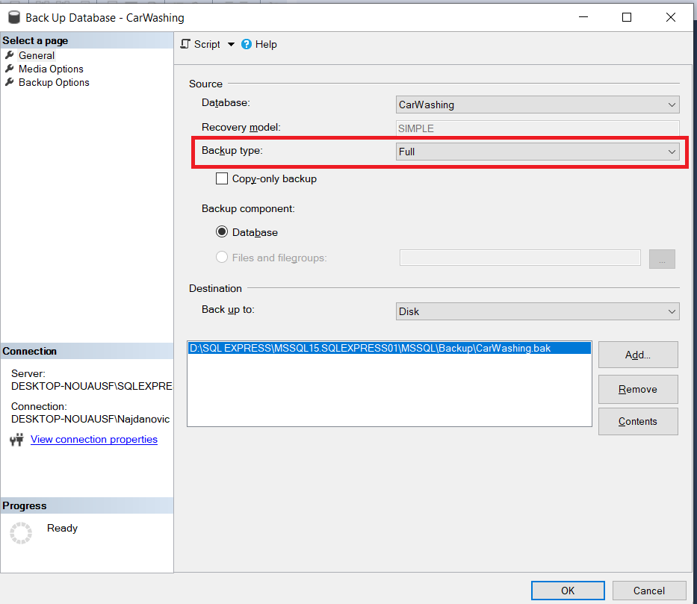
U padajućem meniju Backup type izaberite tip backup-a, podrazumevani tip je Full backup.

Slide 11
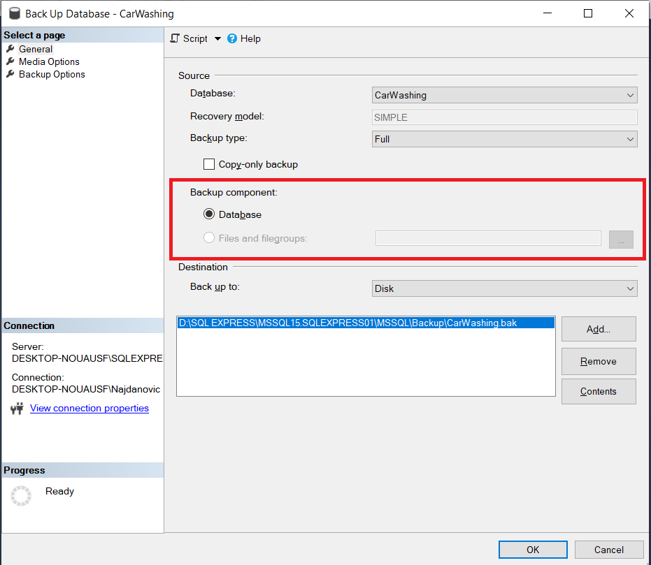
Pod Backup component, izaberite Database.

Slide 12
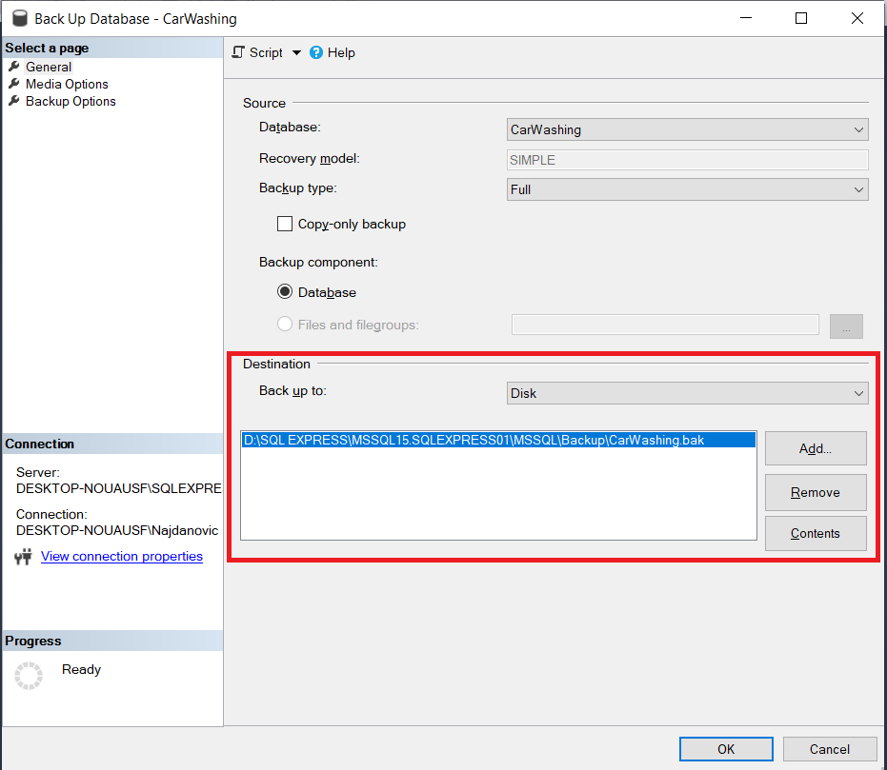
U sekciji Destination, pregledajte podrazumevanu lokaciju za backup fajl.

Slide 13
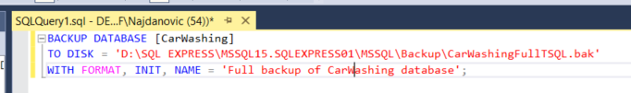
Full backup
Full backup obuhvata kompletnu bazu podataka, uključujući deo transakcionog loga, što omogućava obnovu cele baze podataka nakon restauracije.
Sa porastom veličine baze podataka, izvršenje full backup-a traje duže i zahteva veći prostor za skladištenje.
T-SQL komanda:

Slide 14
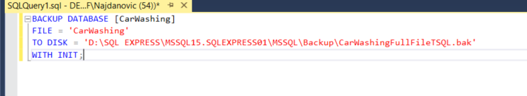
Full file backup
Razlika u odnosu na prethodnu vrstu backup-a je da radimo sa fajlovima.
Fajlovi mogu biti zasebno backup-ovani i restore-ovani, ali je moguće i specificirati čitavu grupu fajlova.
Ako je bilo koji fajl u grupi offline, nije moguće izvršiti backup.
T-SQL komanda:

Slide 15
Differential backup
Diferencijalni backup zavisi od najnovijeg full backup-a. Neophodno je pre kreiranja diferencijalnog backup-aodraditi full backup.
Ovaj backup čuva samo one podatke koji su se promenili od poslednjeg full backup-a.
Beleži stanja svih ekstenzija koje su se promenile, postavlja bit na 1 kada se promeni ekstenzija u
suprotnom je 0.

Slide 16
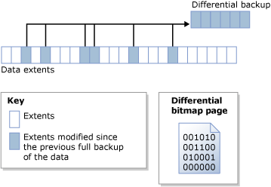
Differential backup
Primer kako diferencijalni backup prati promene:

Slide 17
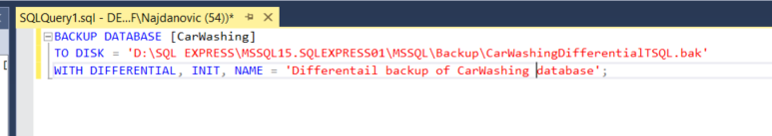
Differential backup
T-SQL komanda:

Slide 18
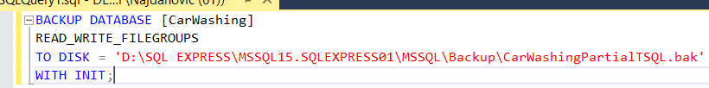
Partial backup
Parcijalni backup je koristan kada je potrebno napraviti rezervnu kopiju samo određenih grupa fajlova. Iako je sličan full backup-u baze podataka, parcijalni backup ne uključuje sve grupe fajlova. Umesto toga, za baze podataka sa read/write režimom, parcijalni backup obuhvata podatke iz primarne grupe fajlova, svih read/write grupa fajlova i, po potrebi, jedne ili više read-only grupa fajlova.

Slide 19
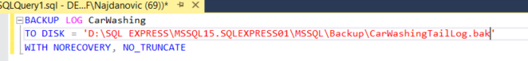
Tail-log backup
Tail-log backup je poslednji backup transakcionog loga koji se pravi neposredno pre operacije oporavka baze podataka. Njegova glavna svrha je da sačuva sve transakcije koje su se desile nakon poslednjeg log backup-a do trenutka kada je došlo do kvara ili planirane operacije oporavka. Ovaj backup omogućava oporavak baze podataka sa minimalnim gubitkom podataka, čak i u slučaju ozbiljnog kvara.

Slide 20
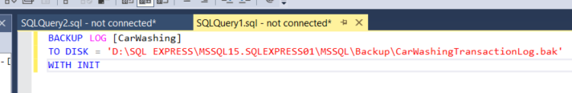
Transaction log backup
Transaction log backup je vrsta backup-a u SQL Server-u koja beleži sve promene koje su se dogodile u bazi podataka nakon poslednjeg full ili diferencijalnog backup-a. Njegova svrha je očuvanje svih transakcija koje su izvršene između backup-ova kako bi se omogućio precizan oporavak podataka u slučaju greške ili gubitka.

Slide 21
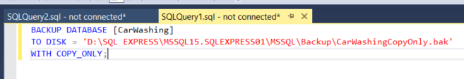
COPY-only backup
Copy-Only backup je posebna vrsta SQL Server backup-a koja se koristi za pravljenje privremenih ili posebnih backup-ova bez uticaja na redovan niz backup-ova. Copy-Only backup je idealan kada treba napraviti backup za privremenu upotrebu ili za specifične svrhe, a da se ne remeti standardni niz backup-ova.
Koristimo ga:
Pre migracije ili velike promene
Za testiranje ili razvoj
Hitni backup-ovi

Slide 22
COPY-only backup
Postoje dva tipa:
Copy-only log backup (dostupan samo u full i bulk-logged recovery modelima)
Copy-only log backup ne menja tačku na kojoj su logovi arhivirani, što znači da ne remeti sekvencu redovnih log backup-ova. Nakon copy-only log backup-a, transakcioni log ostaje netaknut, bez skraćivanja.
Copy-only full backup (dostupan u svim recovery modelima)
Ova vrsta backup-a ne može poslužiti kao osnova za diferencijalni backup i ne menja osnovu za buduće diferencijalne backup-ove.

Slide 23
Restore baze podataka
Šta je restore baze podataka?
SQL restore podržava obnavljanje iz:
Cele baze podataka
Datoteke podataka
Stranice podataka

Slide 24
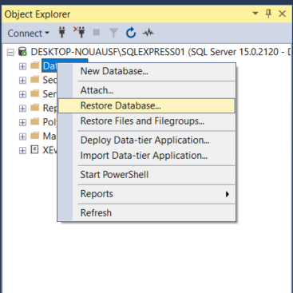
Koraci za Restore
U Object Explorer-u, povežite se sa instancom SQL Server Database Engine.
Zatim desnim klikom na Database, izaberemo opciju Restore Database.

Slide 25
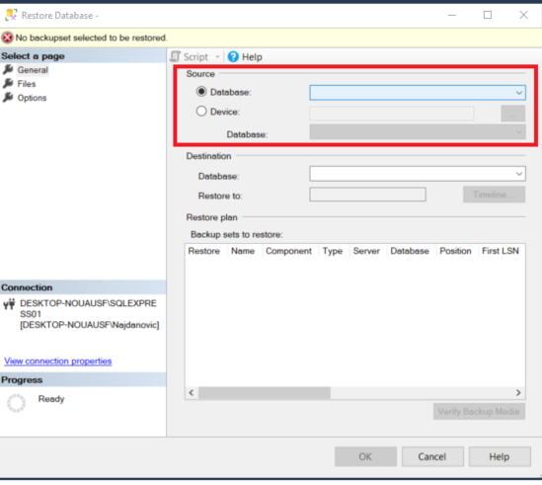
Na stranici General, treba odabrati Source baze podataka

Slide 26
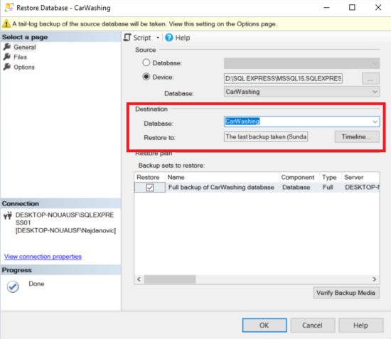
Zatim Destination gde će se baza restorovati.

Slide 27
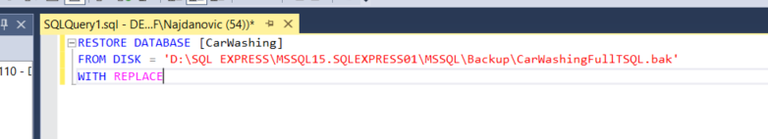
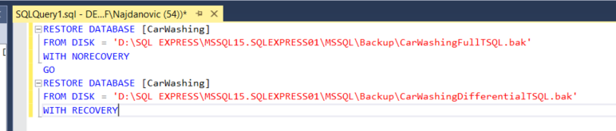
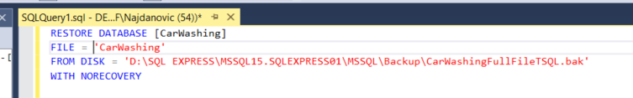
Restore pomocu t-sql

Slide 28
Modeli oporavka
Recovery modeli u SQL Server-u definišu način na koji se upravlja transakcionim logom i dostupnim opcijama za oporavak podataka. Oni direktno utiču na mogućnosti backup-ovanja i strategiju oporavka podataka, kao i na performanse sistema. Glavna svrha recovery modela je da odredi kako se baza podataka može oporaviti u slučaju greške i koliko podataka može biti izgubljeno.
Postoje tri modela:
Simple recovery model
Full recovery model
Bulk-logged recovery model

Slide 29
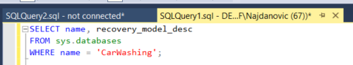
Komanda za proveru trenutnog recovery modela

Slide 30
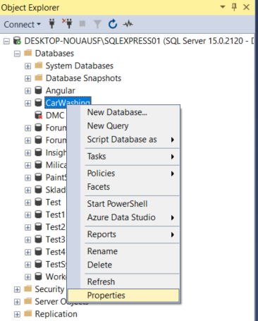
Koraci za postavljanje recovery modela
Nakon što se povežete sa odgovarajućom instancom MS SQL Engine, u Object Explorer-u proširite stablo servera.
Proširite opciju Databases i odaberite korisničku bazu podataka ili proširite opciju System Databases i odaberite sistemsku bazu podataka.
Desnim klikom na bazu podataka biramo Properties

Slide 31
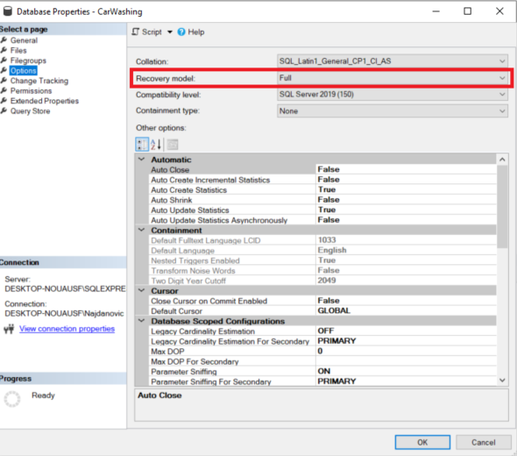
Koraci za postavljanje recovery modela
4. Zatim u dijalogu, biramo Options sa leve strane.
5. U desnom delu biramo koji recovery model želimo da postavimo.
6. Klikom na OK postavljamo promene.

Slide 32

Promena trenutnog recovery modela pomoću komande

Slide 33
Simple recovery model
Simple recovery model je osnovni recovery model u SQL Server-u, koji automatski skraćuje (trunkira) transakcioni log nakon svakog checkpoint-a.
To znači da ne možeš praviti transakcione log backup-ove, pa je povraćaj podataka moguć samo do trenutka poslednjeg full ili diferencijalnog backup-a.
Ovaj model je jednostavan za administraciju i koristi se za ne-kritične baze podataka, gde povremeni gubitak podataka nije problem. Idealno je rešenje za razvojne ili testne okoline, jer smanjuje potrebu za prostorom i administracijom transakcionog loga.

Slide 34
FULL recovery model
Full recovery model u SQL Server-u omogućava detaljno praćenje svih transakcija i podržava point-in-time oporavak podataka.
Svi podaci, uključujući i masovne operacije, potpuno se loguju u transakcionom logu, što omogućava pravljenje transakcionih log backup-ova i vraćanje baze podataka u bilo koji trenutak.
Ovaj model je idealan za kritične sisteme gde su gubici podataka neprihvatljivi, ali zahteva više prostora za transakcioni log i redovnu administraciju log backup-ova kako bi se izbeglo prekomerno povećanje veličine loga.

Slide 35
Bulk-logged recovery model
Bulk-Logged recovery model je kompromis između Full i Simple recovery modela, koji omogućava minimalno logovanje masovnih operacija (kao što su BULK INSERT ili rekonstrukcija indeksa) radi poboljšanja performansi.
Ove operacije se ne loguju u potpunosti, što smanjuje veličinu transakcionog loga. I dalje podržava transakcione log backup-ove, ali ne omogućava point-in-time oporavak tokom ili nakon bulk operacija.
Idealno je rešenje kada su potrebne visoke performanse za velike operacije nad podacima, uz prihvatljiv kompromis u preciznosti oporavka.

Slide 36
Azure blob storage
Microsoft-ova cloud platforma za skladištenje nestruktuiranih podataka u velikim količinama.
BLOB (Binary Large Object) predstavlja podatke poput slika, videa, dokumenata itd.
Glavne karakteristike:
Neograničen kapacitet
Niska cena
Globalna dostupnost
Bezbednost
Upotreba kod SQL Servera:
Skladištenje velikih podataka
Backup podataka

Slide 37
Hvala na pažnji!

